Slide 1

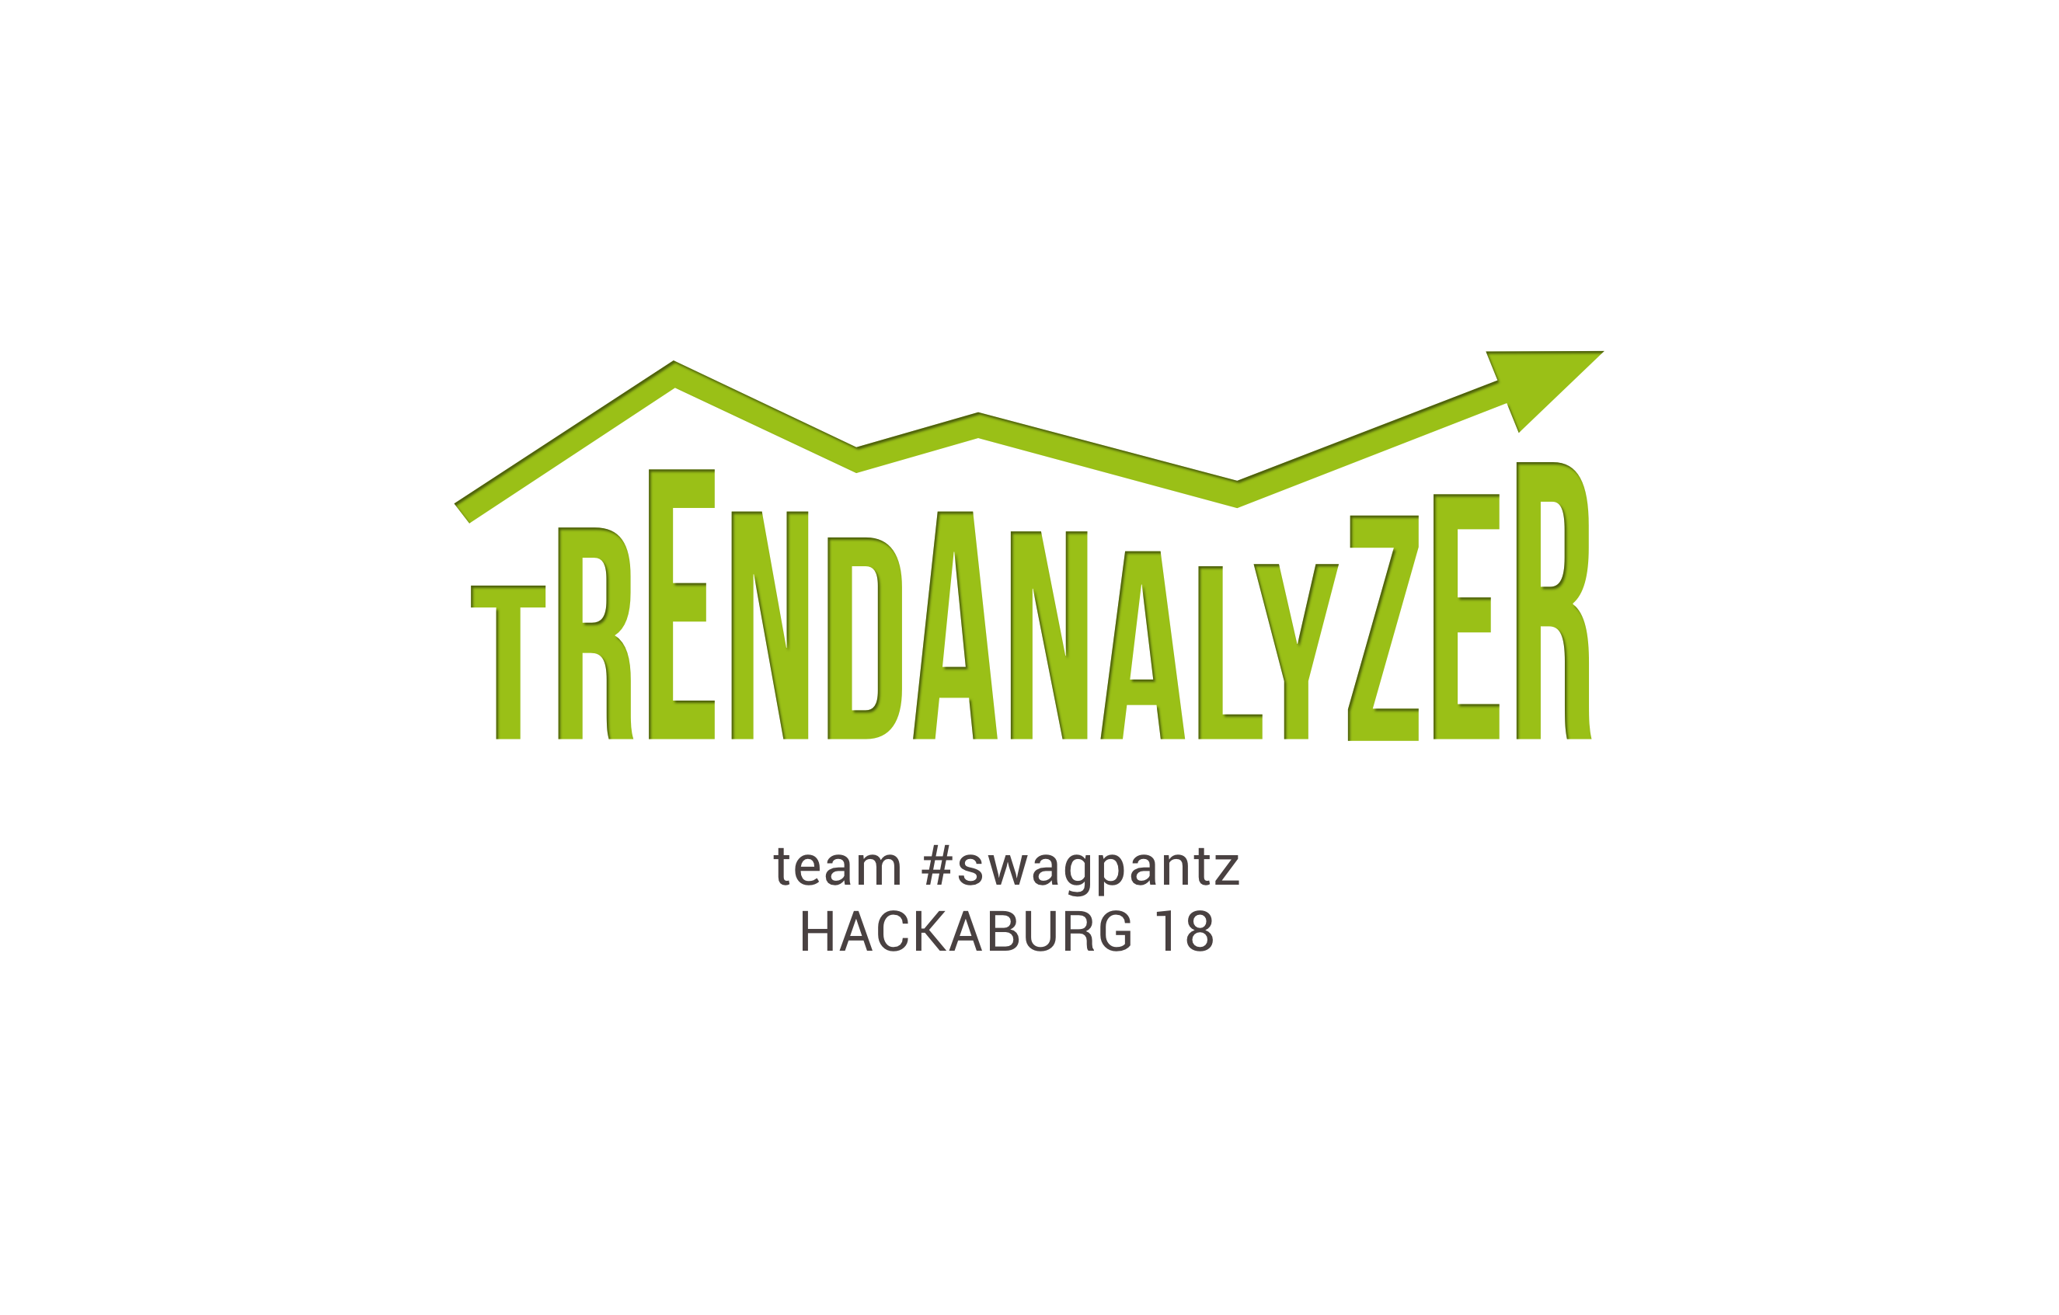

Slide 2

#ESC
Problem
#meToo
#lamasInPyjamas
#hackaburg2018
?
?
?
#WM2018
#dogselfie
#gewitterRegensburg
#maidult
#brandImEuropapark
#yannyOrLaurel

Slide 3


Lösung

Slide 5
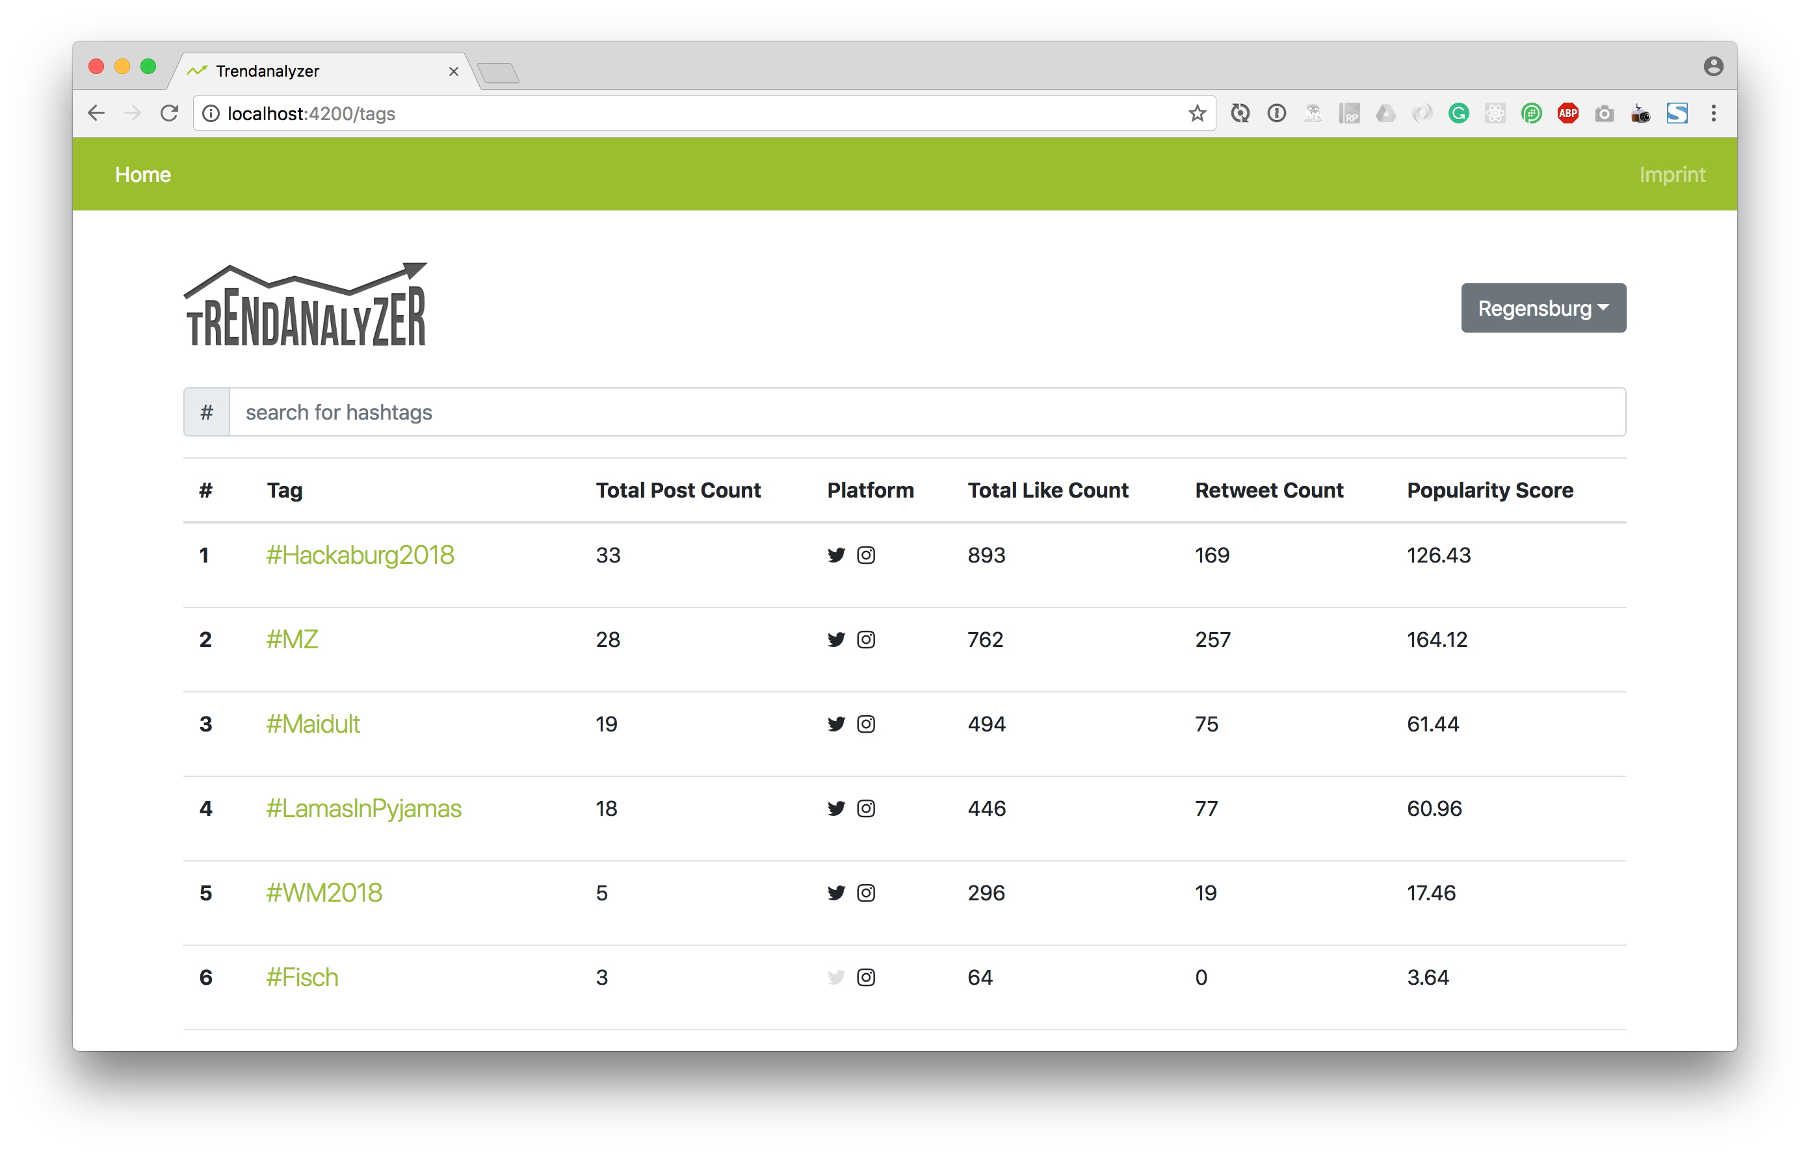

Slide 6
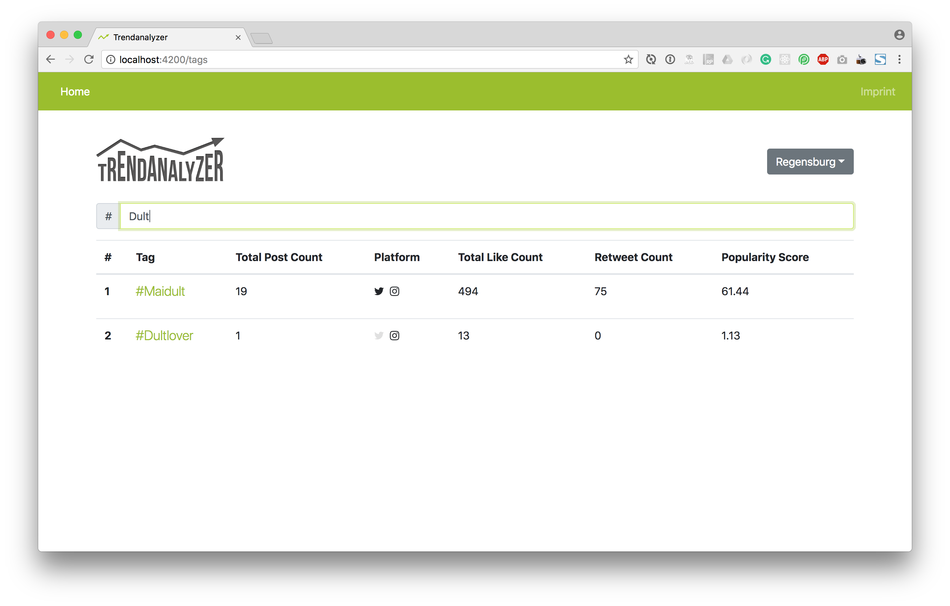

Slide 7
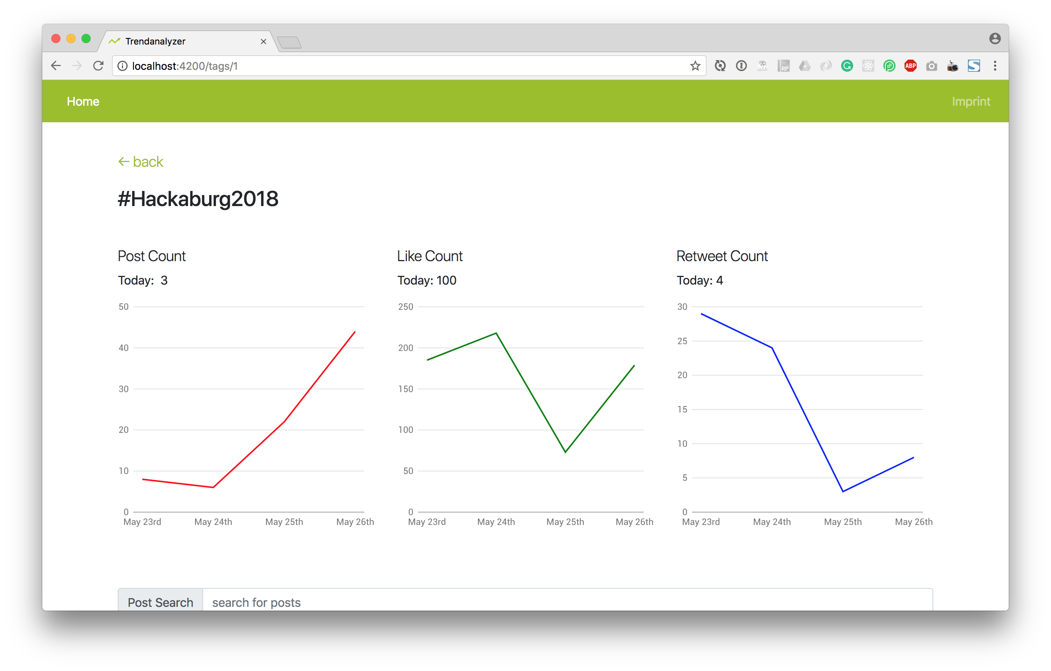

Slide 8
